Slide 1
基于区块链的铜工艺品版权管理平台
2030.10.20

Slide 2
目录
01
02
03
04
背景分析
功能介绍
开发技术
创新点

Slide 3
PART 01
背景分析

Slide 4
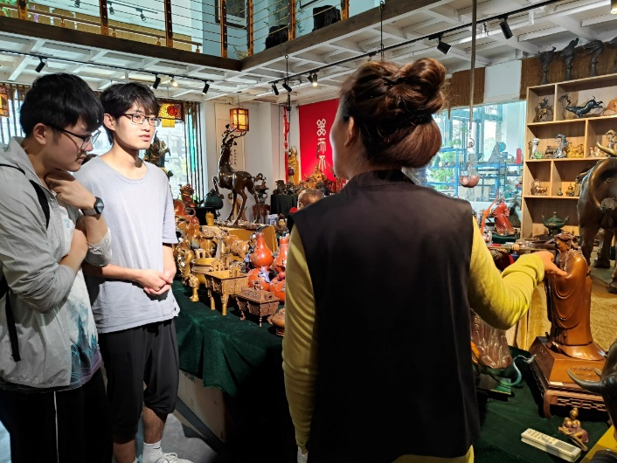
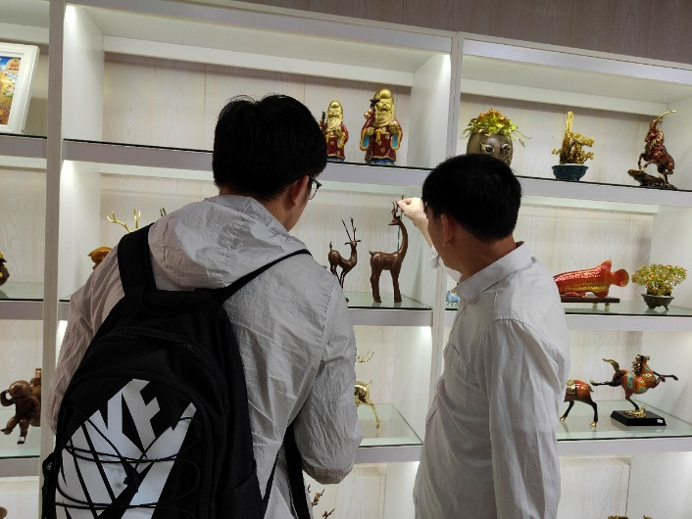
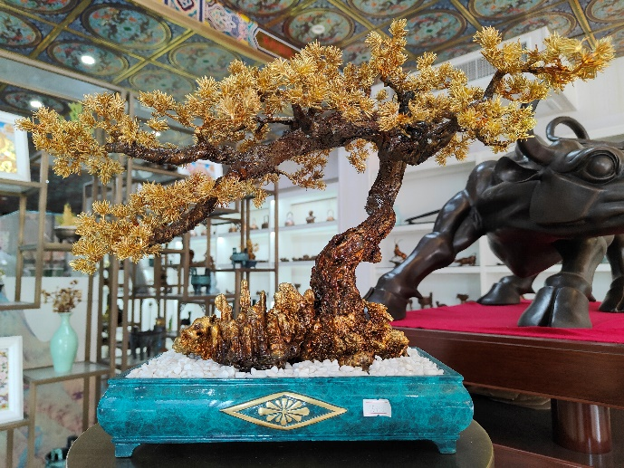
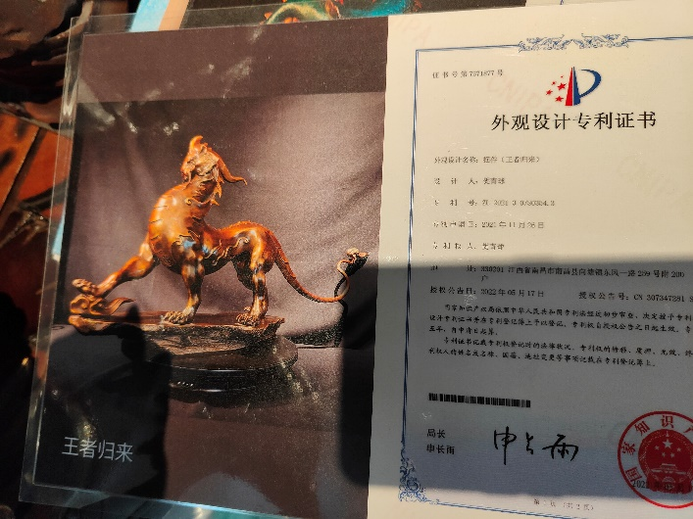
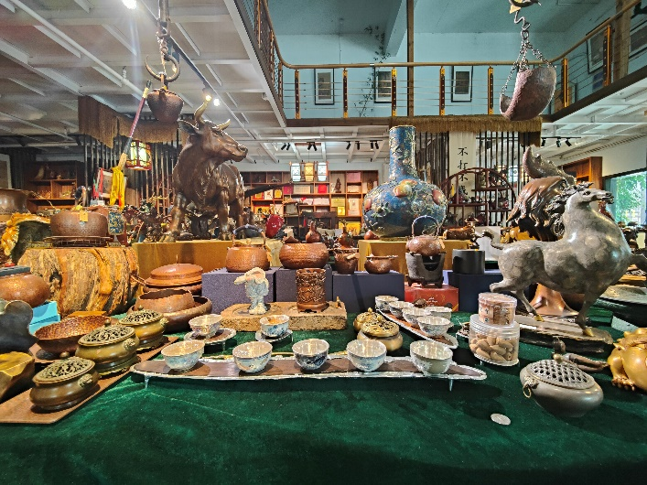
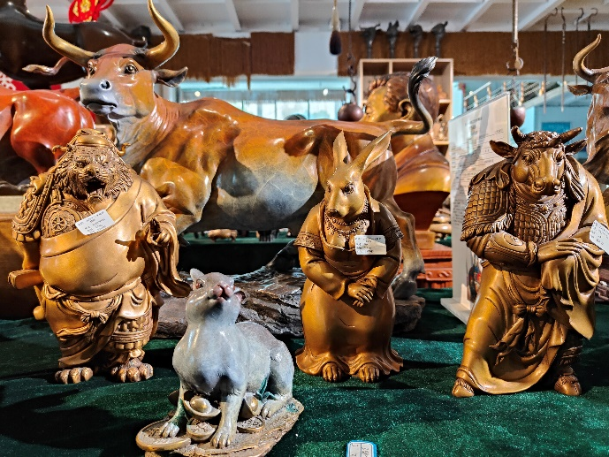
背景分析——市场调研
通过对当地铜工艺商品的调研
了解市场行情以及版权保护情况

Slide 5
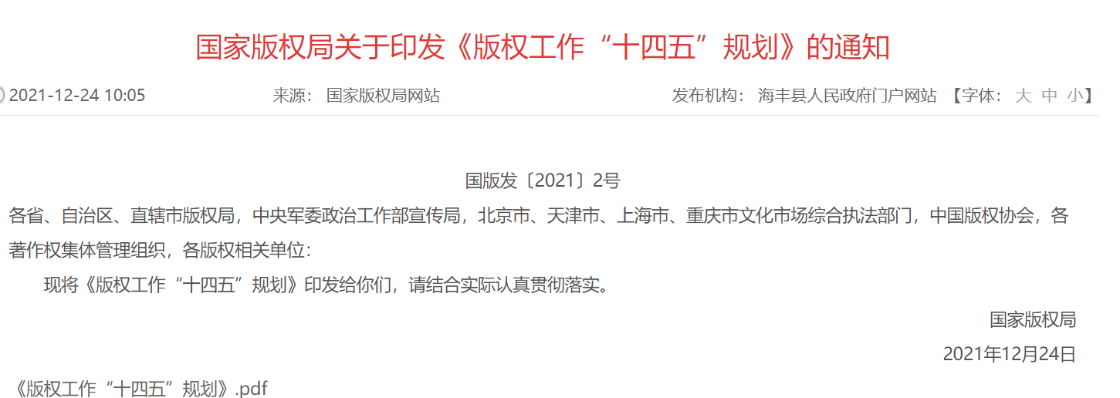
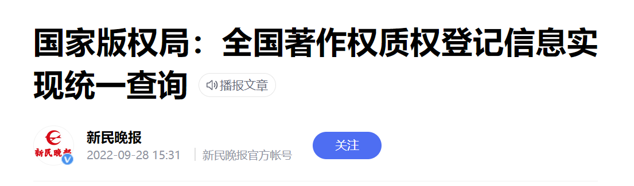
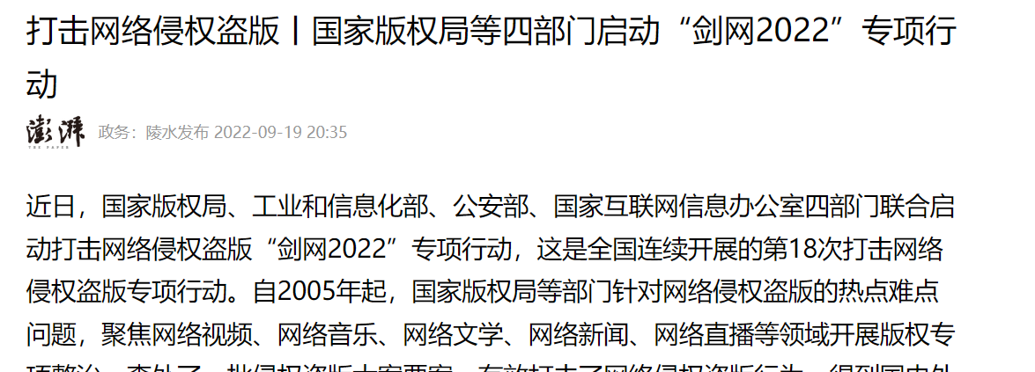
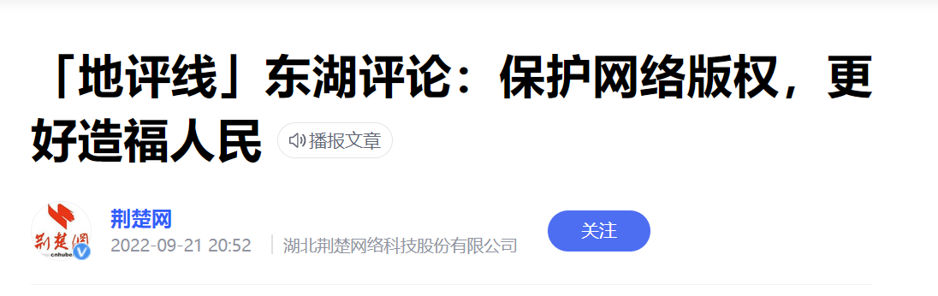
背景分析
国家版权局日前公布《版权工作“十四五”规划》
加强版权工作规划部署 推进知识产权强国建设

Slide 6
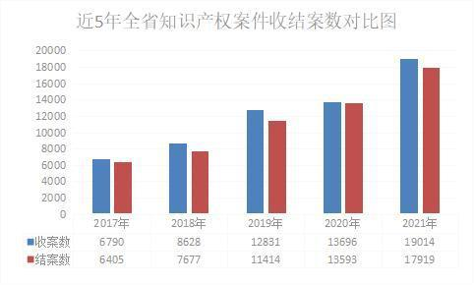
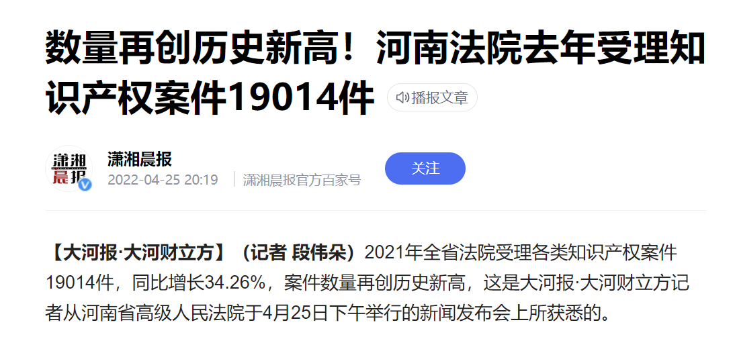
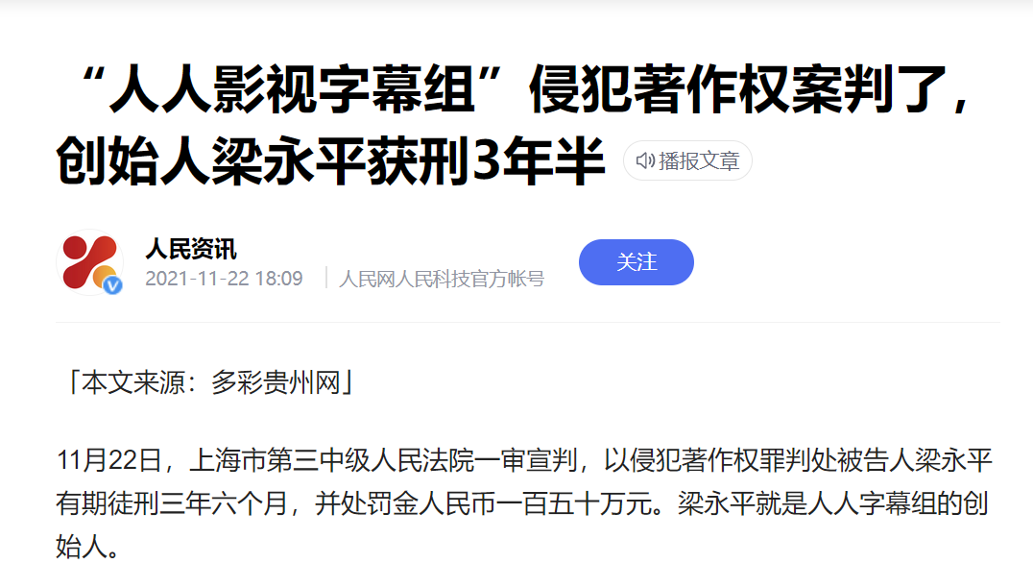
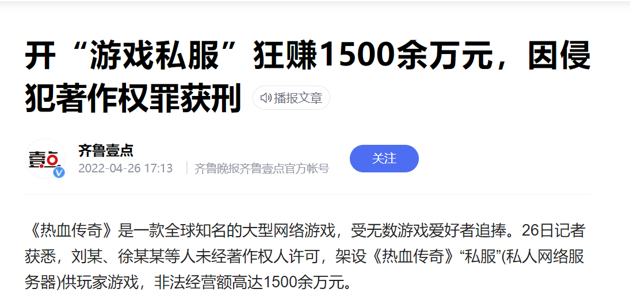
背景分析 社会背景
知识产权案件日益增多
版权保护刻不容缓

Slide 7
PART 02
功能介绍

Slide 8
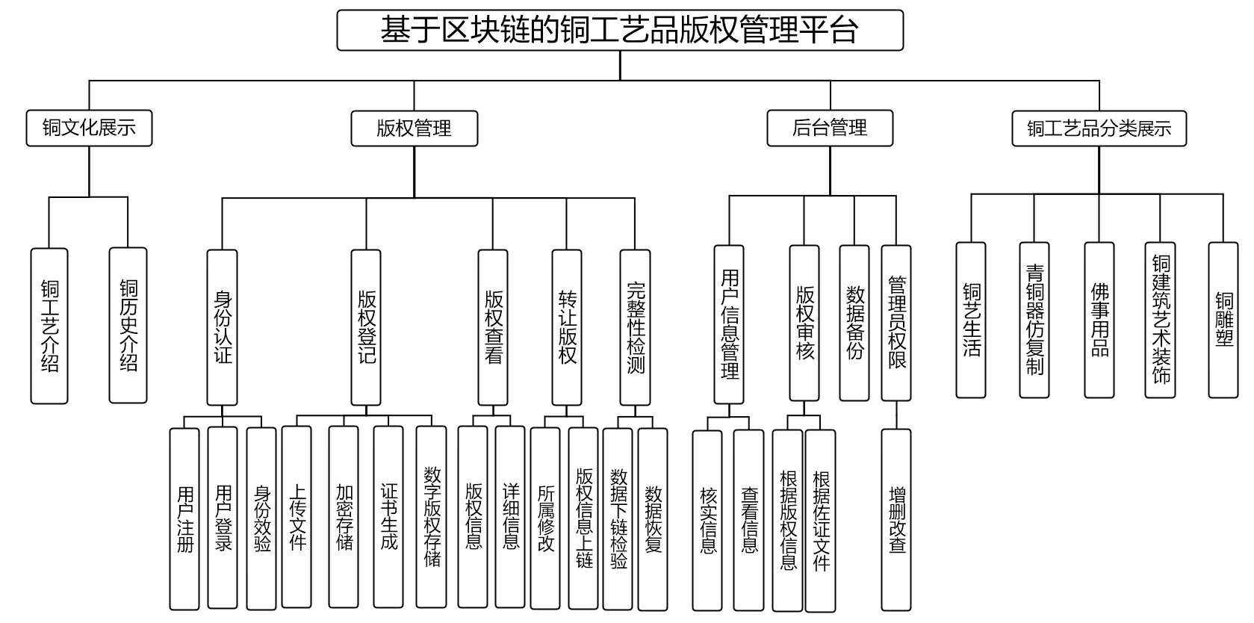

系统层次图
密码和验证码双因子认证
区块链

Slide 9
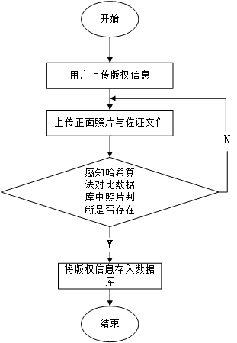
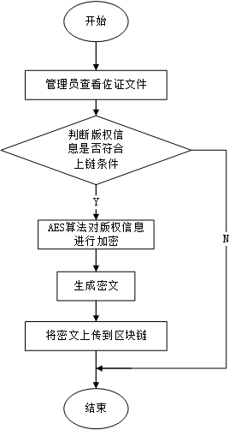
系统流程图
版权信息录入及上链
图1用户上传信息
图2管理员审核

Slide 10
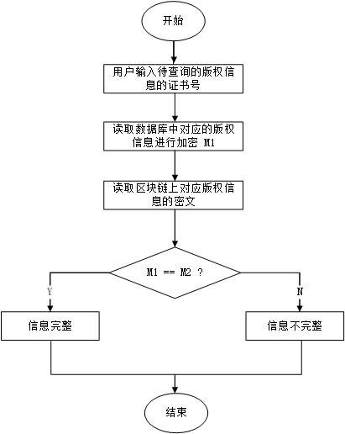
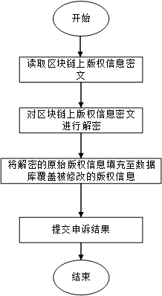
系统流程图
M2
图1-完整性检验
图2-申诉处理

Slide 11
PART 03
开发技术

Slide 12
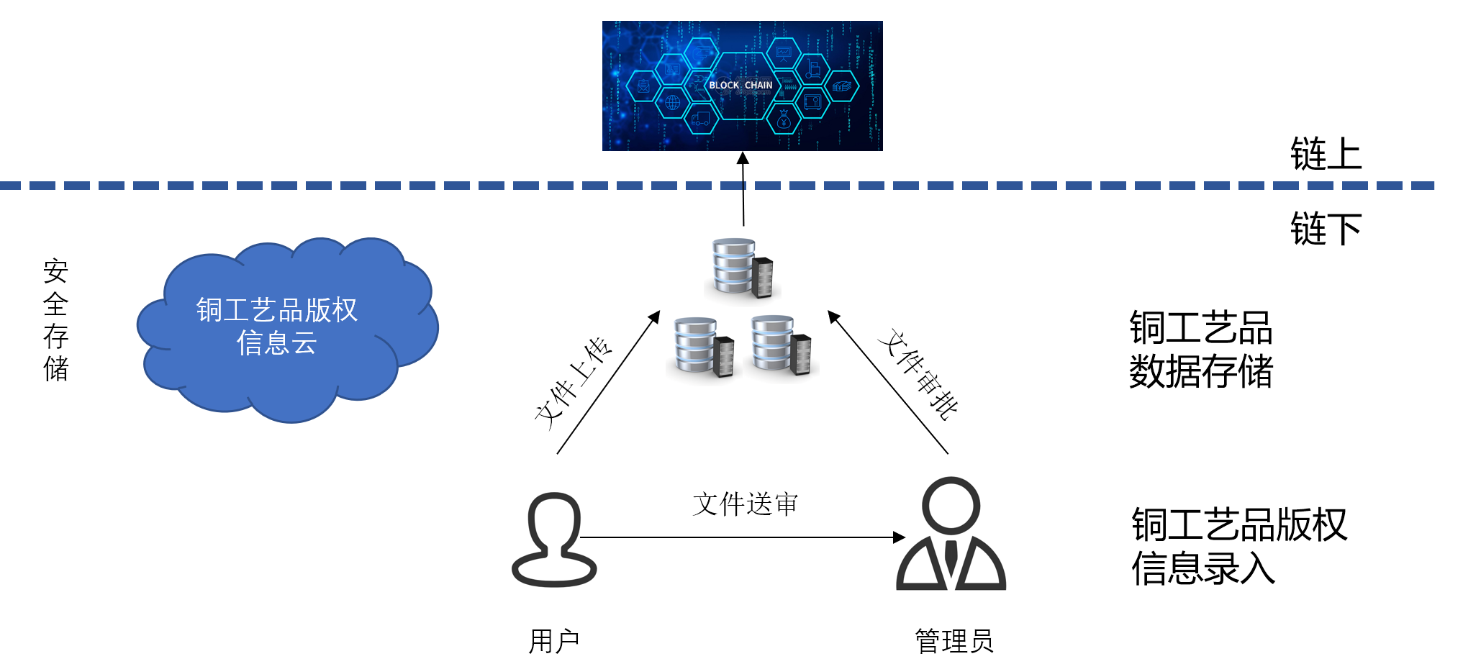
开发技术
利用区块链技术保存版权信息

Slide 13
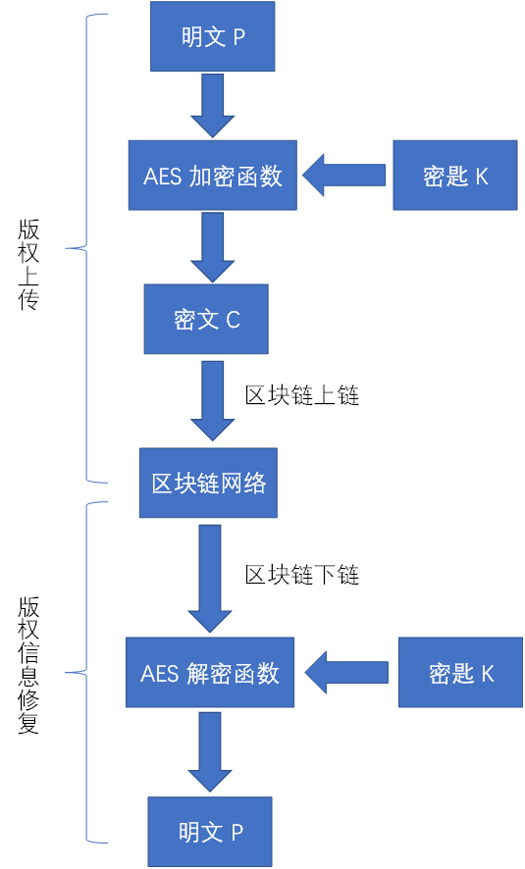
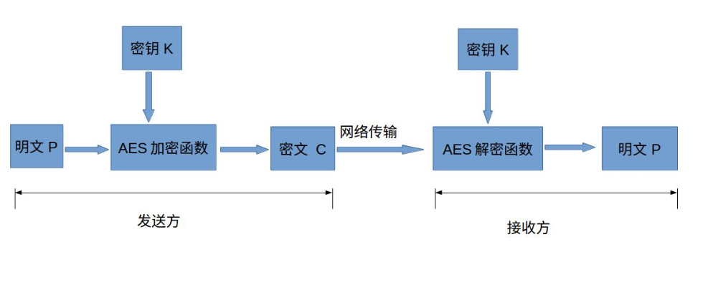
开发技术
AES密码技术加密版权信息

Slide 14
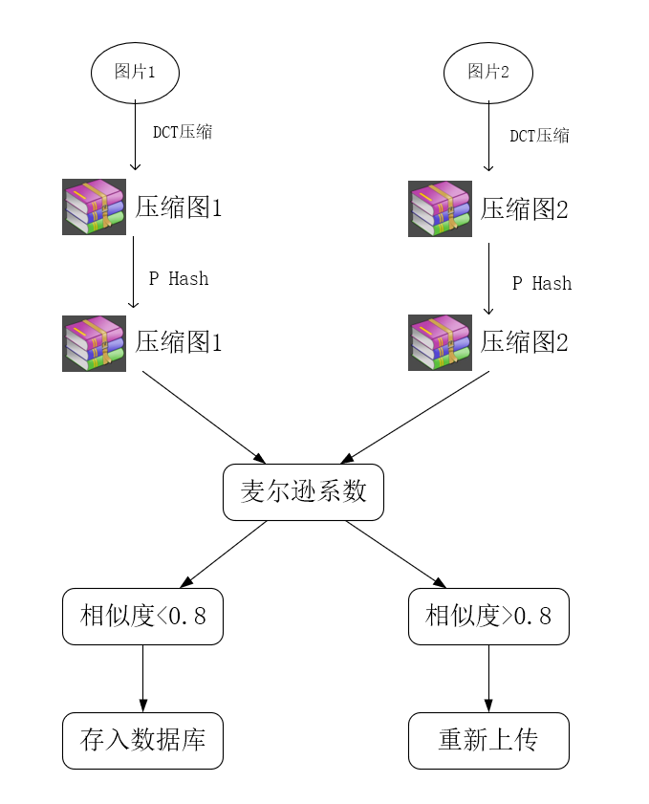
开发技术
基于感知哈希算法的相似度比较设计

Slide 15
PART 04
创新点

Slide 16
创新点
机密性
01
采用AES密码技术对版权信息数据进行加密
安全存储
02
运用区块链技术，实现数据的完整性、不可篡改性
创新
智能查重
运用图像识别技术对作者上传的佐证图像文件进行查重，保护了作者的版权不被侵犯。
03
发 展
Development
04
文化宣传
04
采用互联网网页的形式对铜文化进行了一定的宣传

Slide 17
谢谢大家

